Slide 1
部门：
作者：
日期：
Security Level:

Slide 3
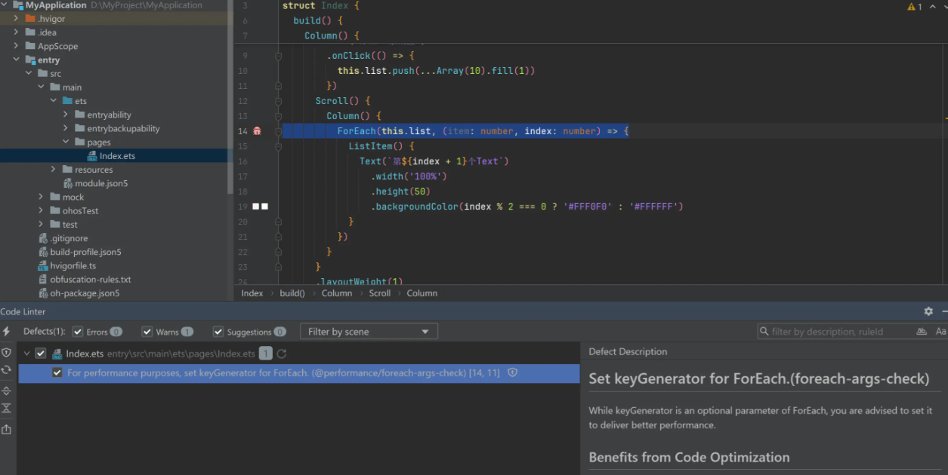
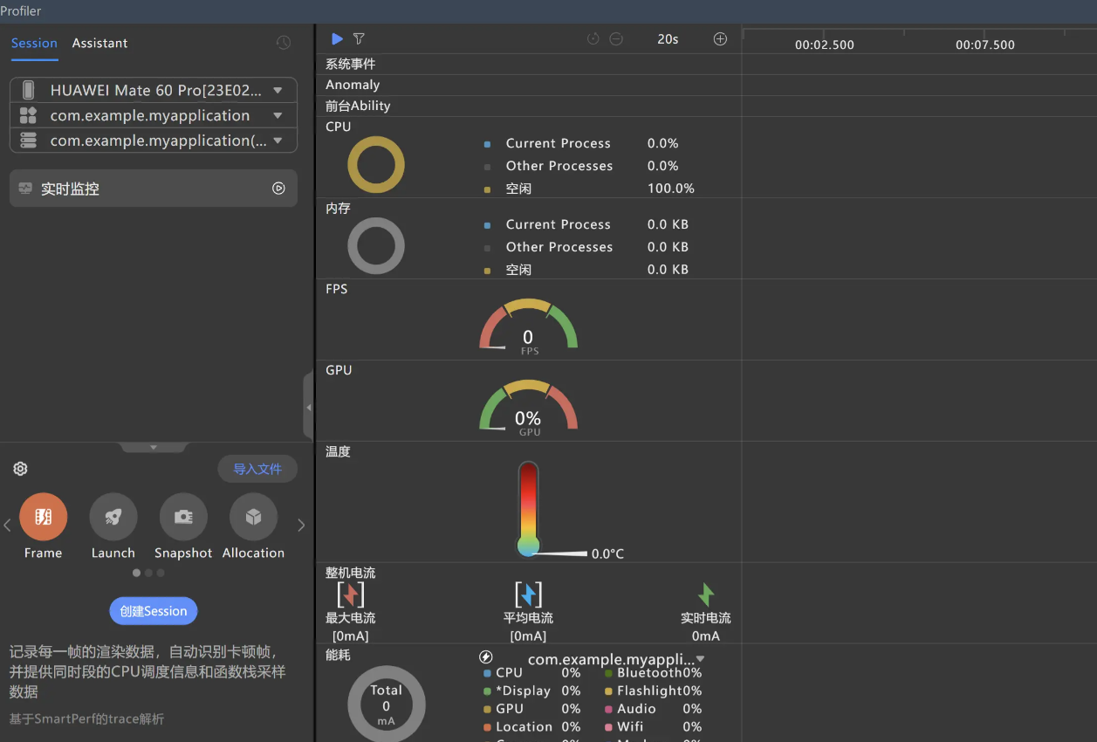

鸿蒙性能调优工具
鸿蒙 ArkTS 侧的工程质量与性能调优能力主要由 DevEco Studio、Code Linter、AppAnalyzer、DevEco Profiler 以及 HiChecker 等工具共同承载。不同工具的定位并不完全相同：Code Linter 更偏静态规则扫描，AppAnalyzer 和 Profiler 更偏构建产物分析与运行期性能分析。
Code Linter 是 DevEco Studio 提供的代码检查工具。它可以在工程开发过程中对 ArkTS/TS 代码进行静态扫描，发现编码规范、代码坏味道、安全、性能、预览器、一多适配、正确性和兼容性等问题。
DevEco Profiler 用于运行期性能剖析，包括 CPU、内存、帧率、启动、渲染等运行时表现分析。它主要服务于性能调优闭环，不属于编译期静态检查。
AppAnalyzer 用于分析应用包结构、资源、依赖与构建产物，帮助定位包体、资源使用和产物结构相关问题。它不等同于语言级静态检查，但可以作为性能调优与工程治理的补充工具。

Slide 4
鸿蒙性能调优工具
能力域 | ArkTS | ArkTS 承载工具 | 仓颉 | 仓颉承载工具 | GAP
@typescript-eslint 通用语言规则 | √ | Code Linter / codelinter | √ | cjlint / cangjie fmt | 双方都有语言级规范，规则体系不同。
@security 安全规则 | √ | Code Linter / codelinter | 〇 | cjlint | ArkTS 覆盖 HarmonyOS/ArkTS 加密算法与接口误用；仓颉公开 cjlint 更偏通用安全编码，如外部输入、日志、序列化、敏感信息。
@performance 性能规则 | √ | Code Linter / AppAnalyzer / Profiler / HiChecker | × | / | ArkTS 有面向 ArkUI 与 HarmonyOS 的专项性能检查；仓颉公开 cjlint 未见框架性能专项规则。
@previewer 预览器规则 | √ | Code Linter / DevEco Studio Previewer | × | / | ArkTS 独有，服务 ArkUI 组件预览可用性。
@cross-device-app-dev 一多/多端适配规则 | √ | Code Linter / DevEco Studio | × | / | ArkTS 独有，服务 HarmonyOS 多设备 UI/窗口/断点适配。
@hw-stylistic 风格规则 | √ | Code Linter / codelinter | √ | cangjie fmt / cjlint | 双方均有风格与格式化能力，但 ArkTS 规则依托 ESLint 风格体系，仓颉以 fmt 与 cjlint 命名/格式规则承载。
@correctness 正确性规则 | √ | Code Linter / codelinter | × | / | ArkTS 覆盖媒体、网络、图片、ArkUI 状态管理、依赖等 HarmonyOS 应用正确性场景；仓颉公开 cjlint 未见同类框架规则。

Slide 6
 | T-Mobile | Huawei | Orange | China Mobile | China Telecom | China Unicom
22M-40M | • | • | • |  |  | •
50M-80M | • | • | • |  |  | •
18M-25M | • | • | • | • |  | •
22M-35M | • | • | • | • |  | •
此页为图表配色示意，正式使用时请删除此页

